Slide 1
Σχεδιασμός, υλοποίηση και αποτίμηση εξ αποστάσεως εκπαιδευτικού υλικού για τη διδασκαλία της Αγγλικής Γλώσσας με τη μέθοδο CLIL σε μαθητές της
Ε΄ τάξης του Δημοτικού Σχολείου
Πρόγραμμα Μεταπτυχιακών Σπουδών:
«Επιστήμες της Αγωγής - Εξ Αποστάσεως Εκπαίδευση με τη χρήση των ΤΠΕ (e-Learning)»
Ευαγγελία Καραβασίλη
Επιτροπή Κρίσης ΔΕ
Χαράλαμπος Μουζάκης Καθηγητής – Σύμβουλος Ε.Α.Π. | Παναγιώτης Αναστασιάδης Καθηγητής ΠΤΔΕ Πανεπιστημίου Κρήτης | Σταματία Ψαρουδάκη Μέλος ΕΕΠ ΠΤΔΕ Πανεπιστημίου Κρήτης
Ρέθυμνο, 2021

Slide 2
Ευχαριστίες
Καταρχάς, θα ήθελα να ευχαριστήσω τον κ. Χαράλαμπο Μουζάκη, Καθηγητή – Σύμβουλο Ε.Α.Π., επόπτη της τριμελούς επιτροπής κρίσης της παρούσας διπλωματικής εργασίας, για τη συστηματική καθοδήγηση, τις πολύτιμες συμβουλές και τις εύστοχες παρατηρήσεις που μου παρείχε καθ' όλη τη διάρκεια εκπόνησης της εργασίας.
Ιδιαιτέρως θα ήθελα να ευχαριστήσω τον κ. Παναγιώτη Αναστασιάδη, Καθηγητή ΠΤΔΕ του Πανεπιστημίου Κρήτης – Ακαδημαϊκό Υπεύθυνο ΠΜΣ, ο οποίος συμμετείχε στην τριμελή επιτροπή κρίσης. Η παρακολούθηση της διδασκαλίας του, οι πολύτιμες επιστημονικές γνώσεις του και οι παιδαγωγικές αξίες του αποτελούν ανεκτίμητα εφόδια ζωής για κάθε μεταπτυχιακό φοιτητή.
Επίσης, θα ήθελα να ευχαριστήσω την κ. Σταματία Ψαρουδάκη, μέλος Ε.Ε.Π. ΠΤΔΕ του Πανεπιστημίου Κρήτης, η οποία συμμετείχε στην τριμελή επιτροπή κρίσης.
Τέλος, ξεχωριστές ευχαριστίες θα ήθελα να απευθύνω στους συναδέλφους εκπαιδευτικούς που συμμετείχαν στην έρευνα εν μέσω μιας δύσκολης εκπαιδευτικής και κοινωνικής συγκυρίας, στους συμφοιτητές μου στο ΠΜΣ για τις όμορφες στιγμές που μοιραστήκαμε, τις προκλήσεις που αντιμετωπίσαμε και τις φιλίες που δημιουργήσαμε και σε όλους όσους με στήριξαν και συνεχίζουν να με στηρίζουν.
Αφιερωμένη στις κόρες μου & στους γονείς μου,
πηγή αστείρευτης δύναμης και έμπνευσης

Slide 3

1. Σκοπός εργασίας
Διερεύνηση των απόψεων των
εκπαιδευτικών Αγγλικής Γλώσσας και Δασκάλων
σχετικά με:
τον σχεδιασμό, την υλοποίηση και την αποτίμηση εξ αποστάσεως εκπαιδευτικού υλικού
για τη διδασκαλία της Αγγλικής Γλώσσας εφαρμόζοντας τη μέθοδο CLIL – Content and Language Integrated Learning (Oλ.Εκ.Πε.Γ. – Ολιστική Εκμάθηση Περιεχομένου και Γλώσσας)
σε μαθητές που φοιτούν στην Ε΄ τάξη του Δημοτικού Σχολείου.

Slide 4

2. Συνεισφορά της διπλωματικής
Δημιουργία Εκπαιδευτικού Υλικού
για τη διδασκαλία της Αγγλικής Γλώσσας, που βασίζεται σε τρεις άξονες:
Εξ
Αποστάσεως Εκπαίδευση
Content
Language
Integrated
Learning
Τεχνολογίες Πληροφοριών & Επικοινωνίας
Η δημιουργική και ενεργός συμμετοχή των μαθητών στη διερεύνηση/εμπέδωση της νέας γνώσης, η καλλιέργεια της κριτικής σκέψης και αυτενέργειας.

Slide 5

3. Ερευνητικά Ερωτήματα (1/2)
1. Υπάρχει επιστημονική συνοχή/τεκμηρίωση στο Εκπαιδευτικό Υλικό (Ε.Υ.);
2. Συμβάλλει το Ε.Υ. στην απλή και κατανοητή παρουσίαση του Γνωστικού Αντικειμένου;
3. Είναι το Ε.Υ. εύχρηστο;
4. Το Ε.Υ. υποστηρίζει/καθοδηγεί τον εκπαιδευόμενο στη μελέτη του;
5. Το Ε.Υ υποστηρίζει την αλληλεπίδραση με τον εκπαιδευόμενο στη μελέτη του;

Slide 6
3. Ερευνητικά Ερωτήματα (2/2)
6. Παρέχει το Ε.Υ. δυνατότητα Αναστοχασμού – Αυτοαξιολόγησης στον εκπαιδευόμενο;
7. Είναι ο σκοπός και τα προσδοκώμενα αποτελέσματα (σε επίπεδο γνώσεων/δεξιοτήτων/στάσεων) σαφώς διατυπωμένα;
8. Έχει το Ε.Υ. δημιουργηθεί
σύμφωνα με τις αρχές της
Πολυμεσικής Μάθησης;
9. Ποια είναι τα τρία πιο δυνατά σημεία του Ε.Υ. και ποιες τρεις βελτιωτικές αλλαγές θα προτείνατε;

Slide 7

4. Δομή εργασίας
1. Θεώρηση βασικών εννοιών
2. Βιβλιογραφική επισκόπηση συναφών ερευνών
3. Σχεδιασμός και δημιουργία εκπαιδευτικού υλικού
4. Μεθοδολογία έρευνας
5. Παρουσίαση – Σχολιασμός των αποτελεσμάτων της έρευνας
6. Συμπεράσματα έρευνας (Ευρήματα – Περιορισμοί – Προτάσεις)

Slide 8

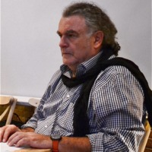
4. Θεωρητικό Πλαίσιο (1/3)
Εξ
Αποστάσεως Εκπαίδευση
Εκπαιδευτικό Υλικό
Ιστορική αναδρομή
Ορισμοί – Χαρακτηριστικά
Σχολική Εξ Αποστάσεως Εκπαίδευση
Ε.Υ. και Εξ Αποστάσεως Εκπαίδευση
Χαρακτηριστικά Εκπαιδευτικού Υλικού
«…διδάσκει και ενεργοποιεί το μαθητή πώς να μαθαίνει μόνος του και πώς να λειτουργεί αυτόνομα προς μία ευρετική πορεία αυτομάθησης και γνώσης» (Λιοναράκης, 2001).
O εκπαιδευόμενος καλείται να αλληλεπιδράσει με το εκπαιδευτικό υλικό υπό την καθοδήγηση και τον συμβουλευτικό ρόλο του εκπαιδευτή
(Γκιόσος & Κουτσούμπα, 2004).

Slide 9
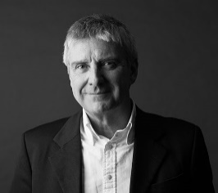
4. Θεωρητικό Πλαίσιο (2/3)
Φαινόμενο κατάκτησης γλώσσας
Content Language Integrated Learning CLIL
Διδασκαλία Αγγλικής Γλώσσας
Μητρική γλώσσα
Δεύτερη ή Ξένη γλώσσα
Θεωρητικές προσεγγίσεις
Coyle’s 4 C’s model:
Content
Communication
Cognition
Culture
Ενιαίο Πρόγραμμα Σπουδών για τις Ξένες Γλώσσες (ΕΠΣ-ΞΓ)
Παιδαγωγική αξιοποίηση ΤΠΕ
CLIL: Mια εκπαιδευτική διαδικασία με διπλό εστιακό κέντρο →
ταυτόχρονη ανάπτυξη γλωσσικών ικανοτήτων και
κατάκτηση περιεχομένου.
David Marsh

Slide 10
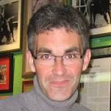
4. Θεωρητικό Πλαίσιο (3/3)
Σχολική ΕξΑΕ
Σχολική ΕξΑΕ και διδασκαλία της αγγλικής γλώσσας
Σχολική ΕξΑΕ και διδασκαλία της αγγλικής γλώσσας με τη μέθοδο CLIL
Συμπληρωματική ΕξΑΕ
Edmodo → αλληλεπίδραση
Πολυμεσικά περιβάλλοντα
ΤΠΕ:
Παιδαγωγική αξιοποίηση
Μαθητοκεντρικός
χαρακτήρας
Ψηφιακό παιχνίδι
Εικονικός κόσμος
Δράση – Αλληλεπίδραση
Έμφαση στην παιδαγωγική διάσταση που πρέπει να ενυπάρχει και να λαμβάνεται υπόψη σε κάθε απόπειρα ενσωμάτωσης των ΤΠΕ στην εκπαιδευτική διαδικασία.
Robert O’Dowd

Slide 11

7. Παραγόμενο εκπαιδευτικό υλικό (1/5)
Σκοπός E.Y.:
Διδακτική παρέμβαση με τη μεθοδολογία της εξ αποστάσεως εκπαίδευσης, που αφορά τη θεματική ενότητα «Βιβλία – Βιβλιοθήκες» του μαθήματος της Γλώσσας,
με εργαλείο επικοινωνίας την Αγγλική Γλώσσα, εφαρμόζοντας τη μέθοδο CLIL,
σε μαθητές της Ε΄ τάξης του Δημοτικού Σχολείου
Περιεχόμενο Ε.Υ.:
“Time Travelling With A Book”
Tαξίδι στον χρόνο όσον αφορά την ιστορία και εξέλιξη του βιβλίου
Tαξίδι στο παρελθόν και σύνδεση με το παρόν → μέσα από το αυτοβιογραφικό βιβλίο της Έλενας Βενιζέλου «Στη σκιά του Βενιζέλου» → τοπική ιστορία και σημαντικά κτίρια της πόλης των Χανίων.

Slide 12

7. Παραγόμενο εκπαιδευτικό υλικό (2/5)
“Time Travelling With A Book”
Chapter I: “Once upon a time there was a book” → η ιστορία και εξέλιξη του βιβλίου από τη σφηνοειδή γραφή πάνω σε πήλινες πλάκες μέχρι τα eBooks
Chapter II: “The parts of a book” → τα μέρη ενός βιβλίου ως έντυπου υλικού
Chapter III: “In the shadow of Venizelos…a book narrates” → συνοπτική παρουσίαση των κυριότερων αποσπασμάτων του βιβλίου της Έλενας Βενιζέλου «Στη σκιά του Βενιζέλου»
Chapter IV: “Helena Venizelou’s legacy” → παρακαταθήκη της Έλενας Βενιζέλου και σύνδεση με τοπική ιστορία της πόλης των Χανίων
Υπερσύνδεσμος Chamilo: http://chamilo.datacenter.uoc.gr/metchamilo/courses/TIMETRAVELLINGBOOK/index.php?id_session=0

Slide 13

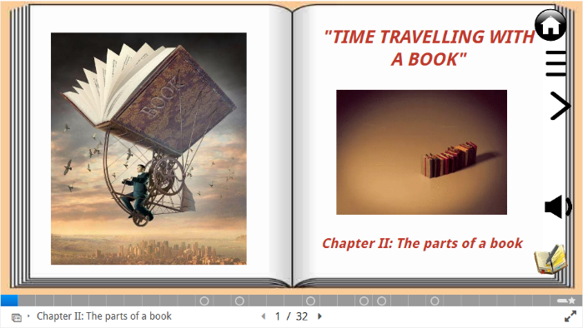
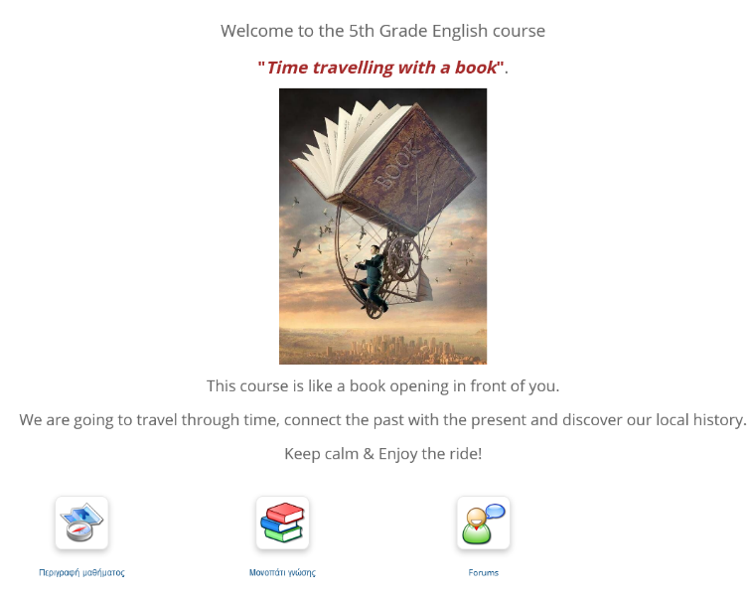
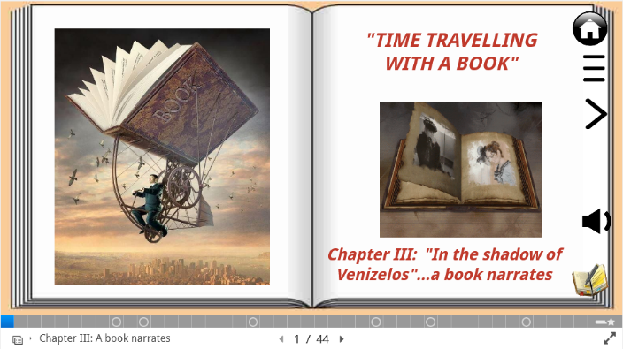
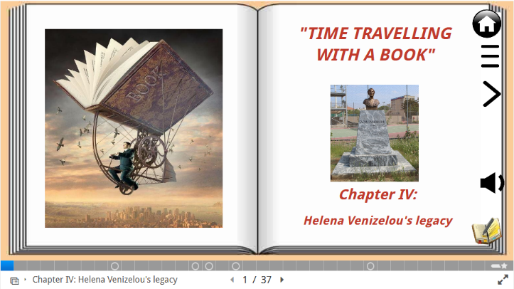
7. Παραγόμενο εκπαιδευτικό υλικό (3/5)

Slide 14

7. Παραγόμενο εκπαιδευτικό υλικό (4/5)
Μοντέλα – Μεθοδολογία σχεδιασμού Ε.Υ.:
Μοντέλο σχεδιασμού ADDIE: 5 φάσεις σχεδιασμού →
Analyze, Design, Develop, Implement και Evaluate
Μοντέλο σχεδιασμού Gagné: 9 βήματα διδασκαλίας
Αναθεωρημένη ταξινομία προσδοκώμενων αποτελεσμάτων Bloom: Γνώσεις – Δεξιότητες – Στάσεις
Μοντέλο σχεδίασης West και Λιοναράκη: Η κατηγοριοποίηση των «κειμένων»
Γνωσιακή Θεωρία Πολυμέσων Mayer: Πολυτροπικότητα → οι άνθρωποι μαθαίνουν εις βάθος περισσότερο από τις λέξεις και τις εικόνες παρά από το μεμονωμένο κείμενο

Slide 15







7. Παραγόμενο εκπαιδευτικό υλικό (5/5)
Ψηφιακά εργαλεία δημιουργίας Ε.Υ.:
Δωρεάν, ανοικτού κώδικα (open source), online εργαλείο δημιουργίας διαδραστικού περιεχομένου σε HTML5
Σύστημα ηλεκτρονικής μάθησης και διαχείρισης περιεχομένου δωρεάν λογισμικού (LMS)
Web 2.0 εργαλεία

Slide 16
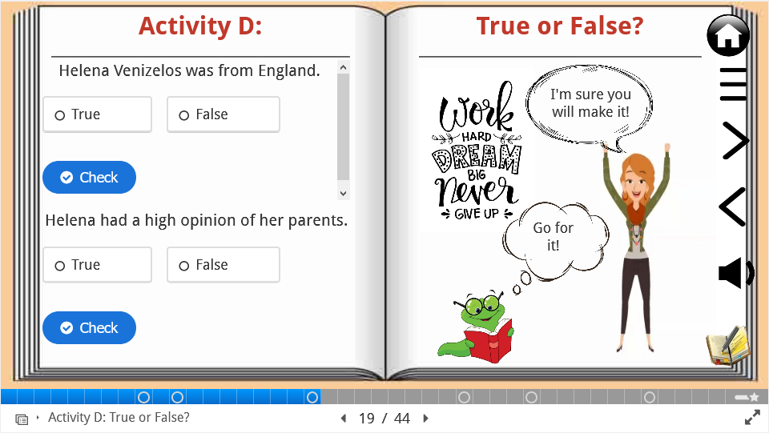
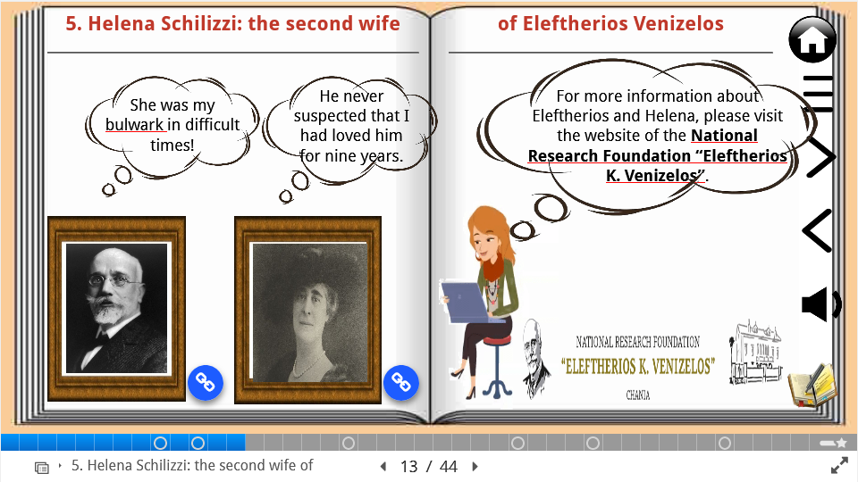
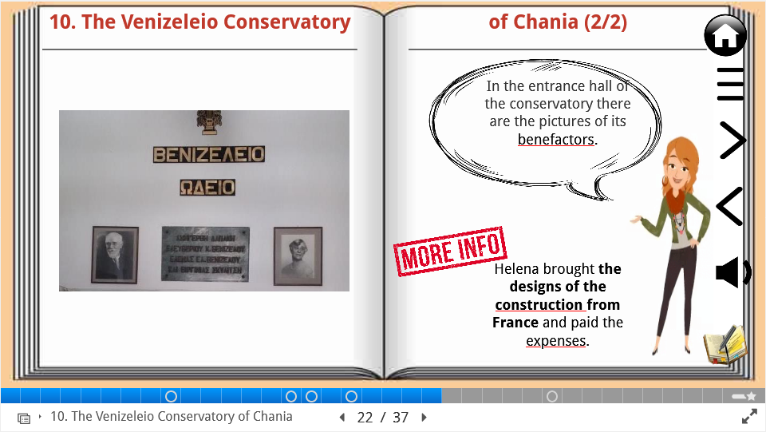
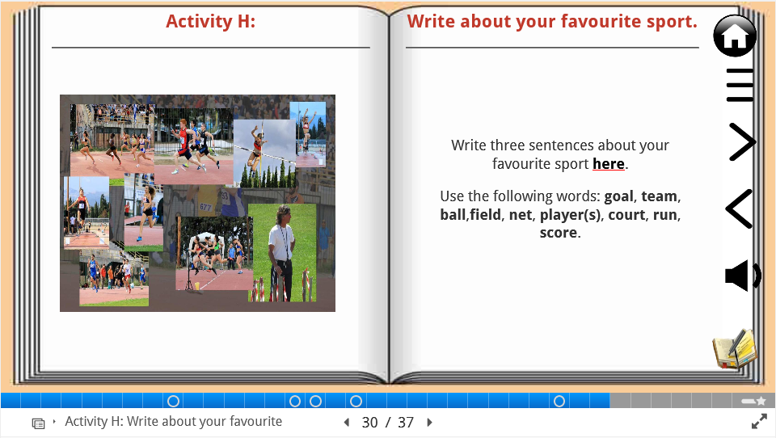
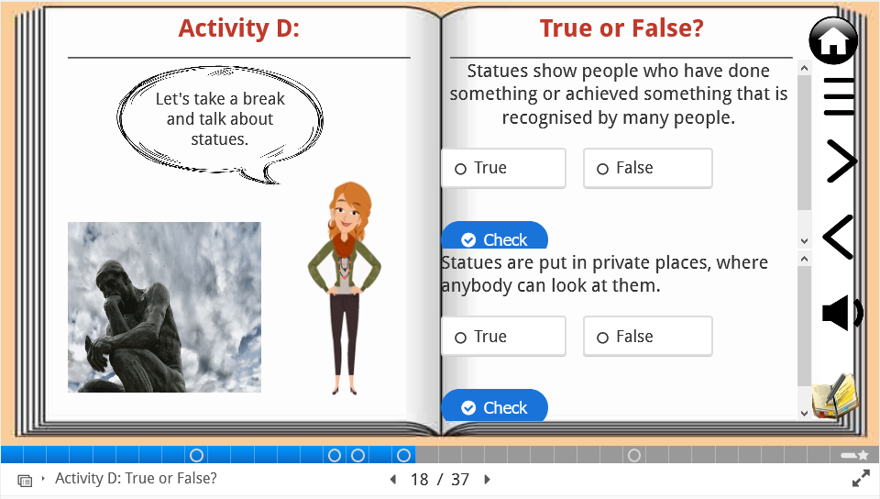
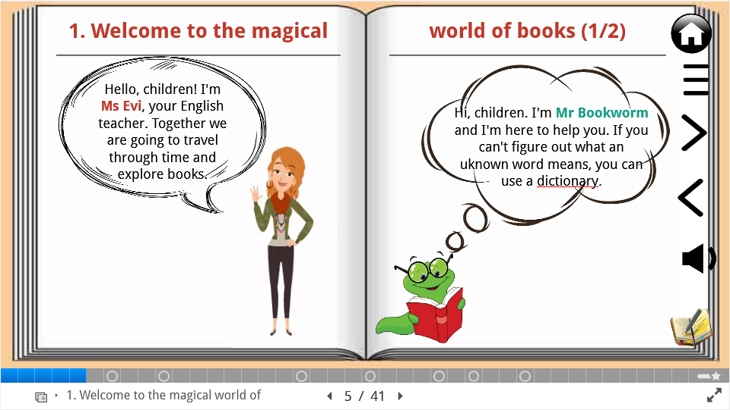
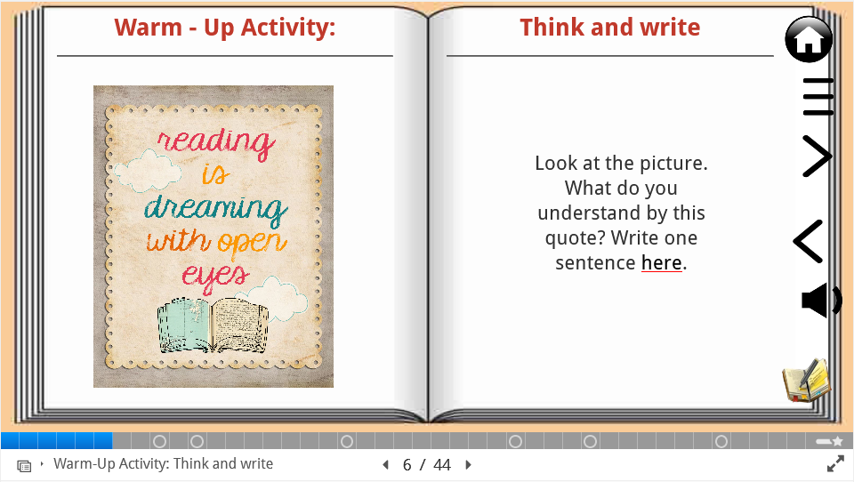
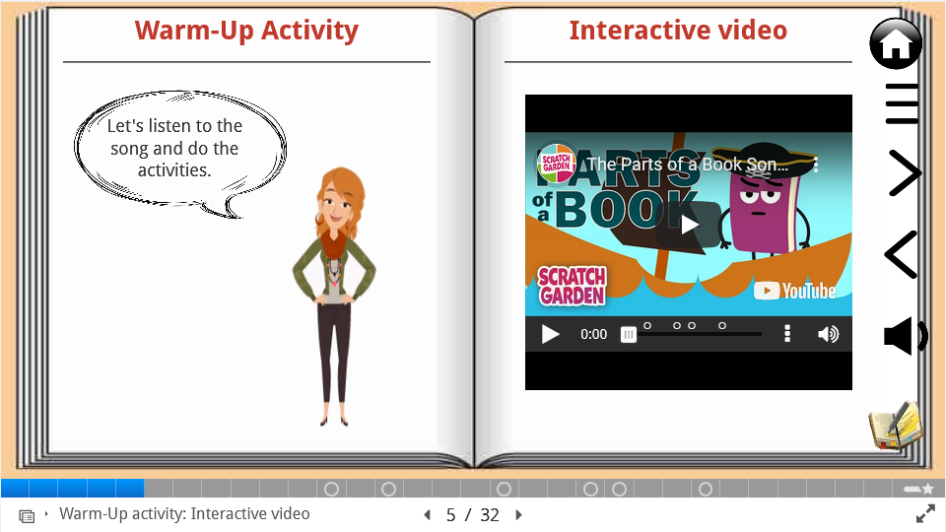
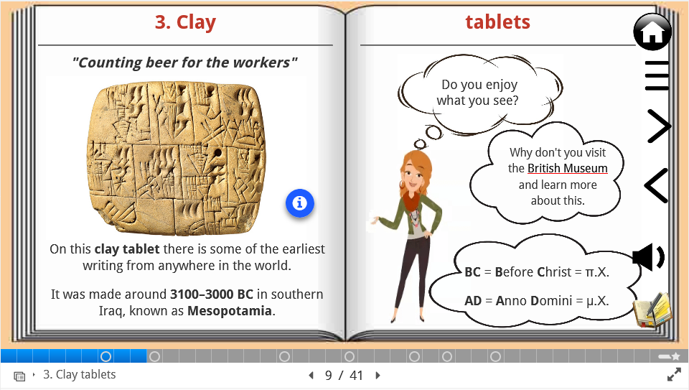
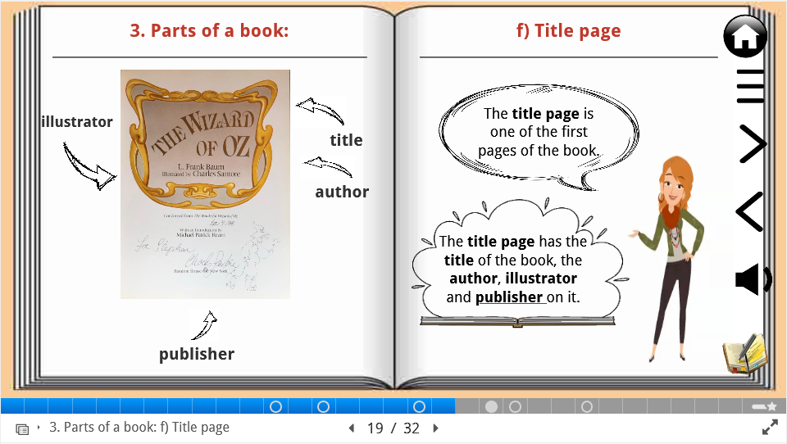
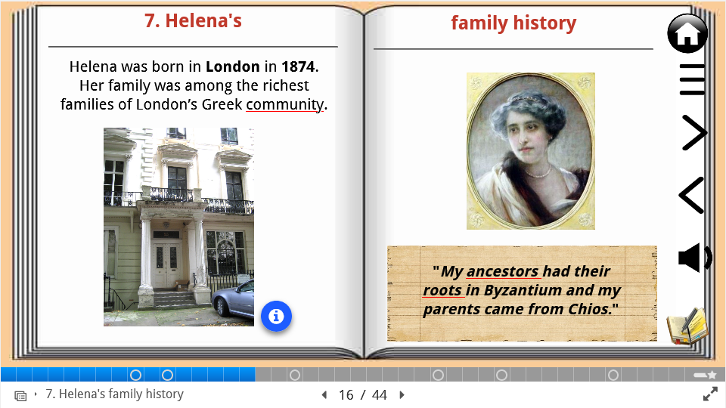
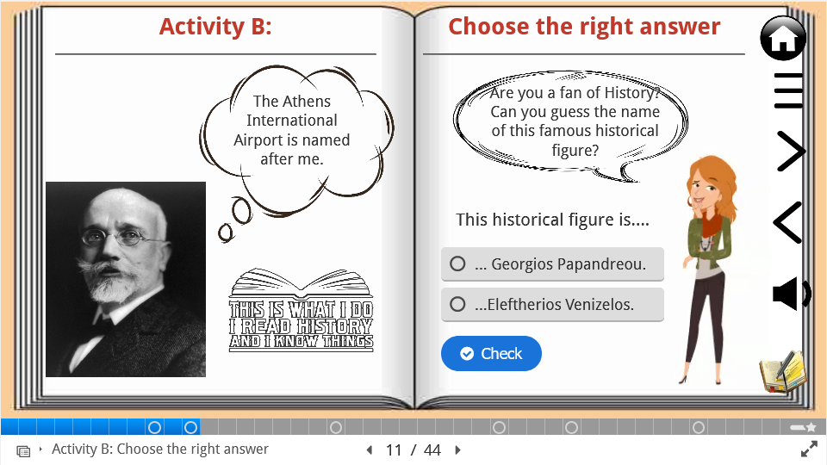
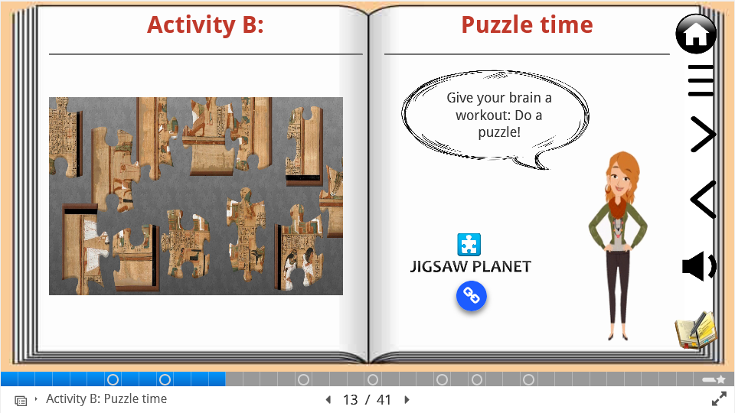
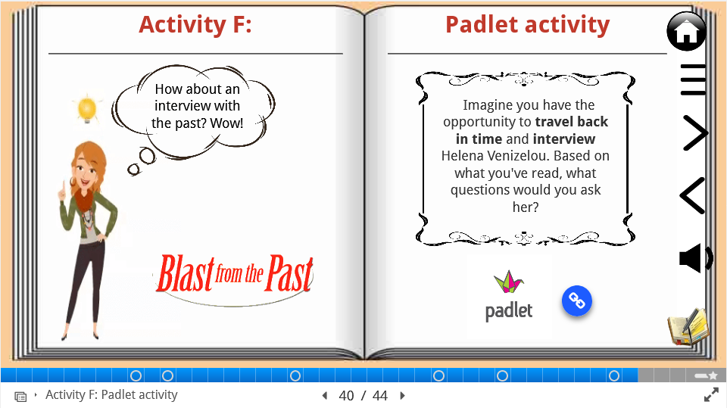
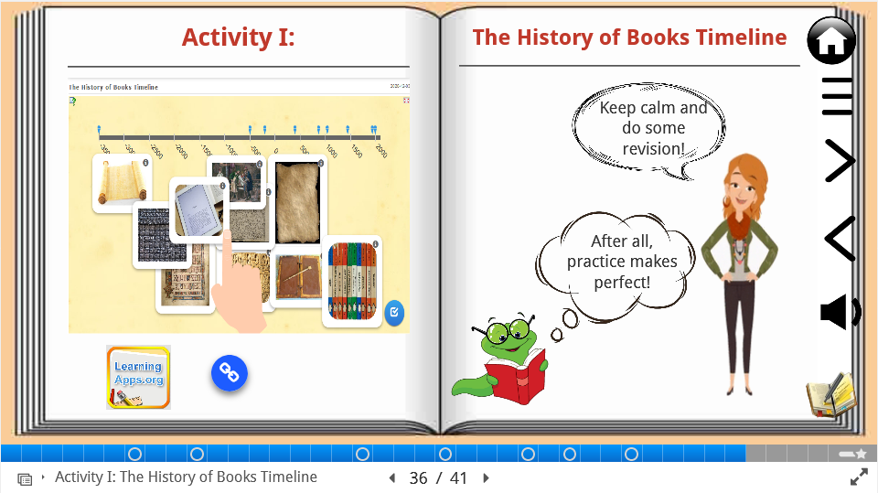
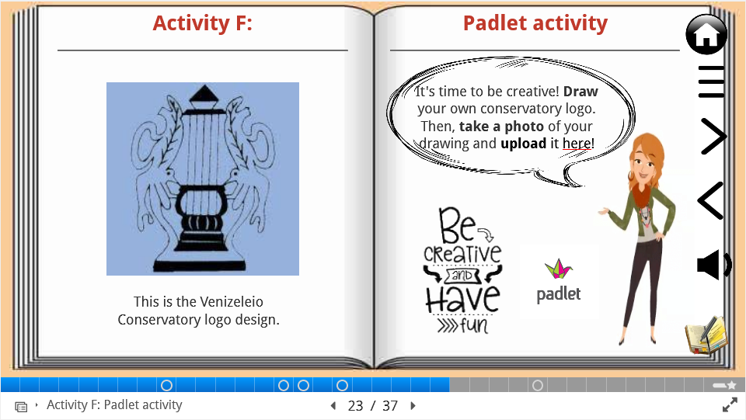
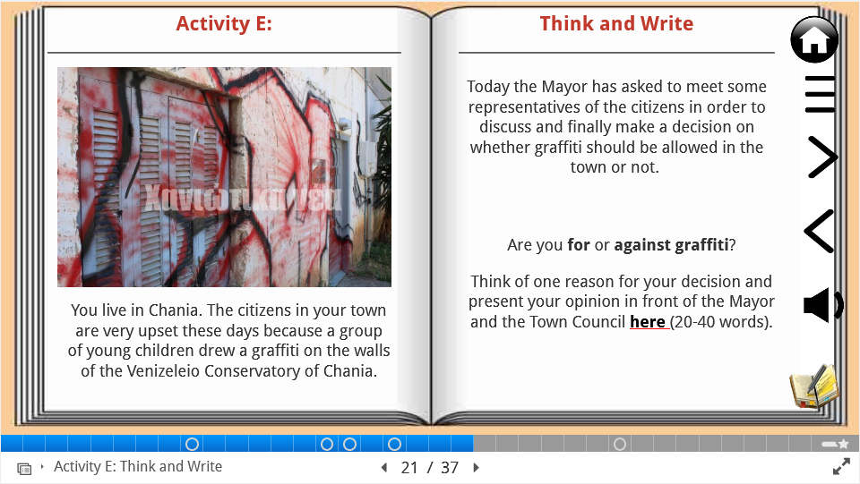
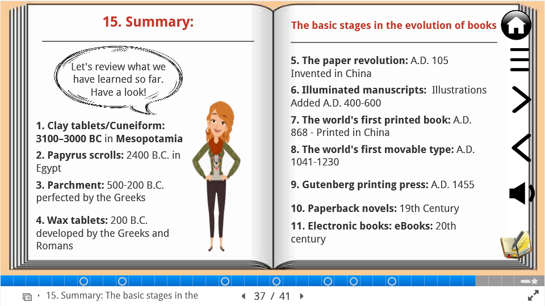

Slide 17

6. Μεθοδολογία έρευνας
ΕΙΔΟΣ: Πιλοτική ποιοτική έρευνα
ΕΠΙΛΟΓΗ ΔΕΙΓΜΑΤΟΣ: Σκόπιμη δειγματοληψία
ΔΕΙΓΜΑ: 3 εκπαιδευτικοί Αγγλικής Γλώσσας Π.Ε. και 2 Δάσκαλοι
ΕΡΓΑΛΕΙΟ ΣΥΛΛΟΓΗΣ ΔΕΔΟΜΕΝΩΝ: Ερωτηματολόγιο με ερωτήσεις ανοιχτής ανάπτυξης
ΕΡΓΑΛΕΙΟ ΑΝΑΛΥΣΗΣ ΔΕΔΟΜΕΝΩΝ: Atlas.ti 7.0
ΧΡΟΝΟΣ ΔΙΕΞΑΓΩΓΗΣ: Φεβρουάριος – Μάρτιος 2021

Slide 18
7. Αποτελέσματα - Κύρια ευρήματα (1/3)
Αποτίμηση εξ αποστάσεως εκπαιδευτικού υλικού
Έχει επιστημονική συνοχή και βιβλιογραφική τεκμηρίωση (διαφορετικές πηγές πληροφοριών, συγκριτική ανάλυση, ερμηνεία/κριτική συζήτηση).
Παρουσιάζει το Γνωστικό Αντικείμενο με τρόπο απλό και κατανοητό (φιλικό ύφος, προσωπικές/κτητικές αντωνυμίες, καθομιλουμένη γλώσσα μέσω της χρήσης avatar, ευανάγνωστη γραφή, ικανοποιητική πυκνότητα πληροφοριών, κείμενο – εικόνες – βίντεο, άνετες χρωματικές συνθέσεις).
Είναι εύκολο στη χρήση του (κατανοητά και αναγνωρίσιμα κουμπιά και εικονίδια, εύκολη πλοήγηση, λειτουργικοί υπερσύνδεσμοι).
4. Υποστηρίζει και καθοδηγεί τον εκπαιδευόμενο στη μελέτη του (παροχή συμβουλών, έμφαση σε σημαντικές έννοιες, επεξηγηματικά σχόλια → χρήση avatar).

Slide 19
7. Αποτελέσματα - Κύρια ευρήματα (2/3)
5. Υποστηρίζει την αλληλεπίδραση με τον εκπαιδευόμενο (κινητοποιεί τον εκπαιδευόμενο να εκφράσει τις δικές του απόψεις/ερωτήσεις και να τις ενσωματώσει σε αυτό, να εμπλακεί συναισθηματικά, να ανταλλάξει απόψεις, να εκφραστεί ως μέλος μιας κοινωνικής ομάδας).
6. Παρέχει δυνατότητα Αναστοχασμού – Αυτοαξιολόγησης στον εκπαιδευόμενο (αυτοαξιολόγηση, αυτόνομη κριτική σκέψη, ανατροφοδότηση, ενσωμάτωση νέων δεδομένων/νέας γνώσης).
7. Διατυπώνει με σαφήνεια τον σκοπό και τα προσδοκώμενα αποτελέσματα (παρακινεί τον εκπαιδευόμενο σε επίπεδο γνώσεων – δεξιοτήτων – στάσεων και ενθαρρύνει την αυτοαξιολόγηση).
8. Έχει δημιουργηθεί σύμφωνα με τις αρχές της Πολυμεσικής Μάθησης.

Slide 20

7. Αποτελέσματα - Κύρια ευρήματα (3/3)
Άρτια παρουσίαση
Πολυτροπικότητα
Άμεση ανατροφοδότηση
Ενεργός συμμετοχή εκπαιδευόμενου
Ορθή κατάτμηση Γνωστικού Αντικειμένου
Φιλικό και οικείο ύφος
Δυνατά σημεία
Ηχητική παρουσίαση διαφανειών
Περισσότερα διαδραστικά βίντεο
Βελτιωτικές αλλαγές

Slide 21

8. Συμπεράσματα (1/3)
Κυριότερα ευρήματα
Το Εκπαιδευτικό Υλικό:
Πληροί τις προϋποθέσεις της εξ αποστάσεως εκπαίδευσης, τόσο από άποψη ψηφιακής μορφής όσο και από άποψη μαθησιακού περιεχομένου.
Υποστηρίζει και καθοδηγεί τον εκπαιδευόμενο με τρόπο σαφή και εύληπτο.
Προάγει την αυτοαξιολόγηση μέσα από την άμεση ανατροφοδότηση.
Καλλιεργεί κλίμα εμπιστοσύνης μέσα από το ευχάριστο, οικείο και φιλικό ύφος του (χρήση avatar).
Ενθαρρύνει την αλληλεπίδραση, καλλιεργεί την αυτόνομη κριτική σκέψη και προωθεί τη δημιουργικότητα.

Slide 22
8. Συμπεράσματα (2/3)
Περιορισμοί έρευνας
Μικρό ερευνητικό δείγμα → πιλοτική έρευνα
Αδυναμία γενίκευσης συμπερασμάτων
Δυσκολίες λόγω περιοριστικών μέτρων εξαιτίας της πανδημίας Covid-19.

Slide 23
8. Συμπεράσματα (3/3)
Προτάσεις για μελλοντική έρευνα
Μεγαλύτερο δείγμα πληθυσμού
Διερεύνηση απόψεων μαθητών → ποσοτική έρευνα
Ψηφιακό παιχνίδι μέσω της εφαρμογής επαυξημένης πραγματικότητας Action Bound
Συνδυασμός έρευνας με ενσωμάτωση Ε.Υ. σχεδιασμένου να υλοποιηθεί με σύγχρονα ψηφιακά εργαλεία

Slide 24

Σας ευχαριστώ για την προσοχή σας!

